Slide 1
Создай свой хит
Группа: S3
Педагог: Яковлев Сергей Алексеевич
Дата защиты: 21.12.2024

Slide 2
Проблема и актуальность
Музыкальное образование часто ограничивается теорией.
Дети редко могут экспериментировать с музыкой.
75% детей не имеют доступа к современным музыкальным инструментам.
60% родителей хотят развивать музыкальные навыки детей.
Решение: Интерактивное приложение для обучения и творчества.

Slide 3
Предлагаемое решение
«Создай свой хит» — приложение для создания музыки.
Возможности приложения:
Создание композиций с инструментами и звуками.
Редактирование и микширование треков.
Интерактивные уроки по теории музыки.
Социальные функции для обмена треками.
Цель: Развитие творческого мышления и музыкальных навыков.

Slide 4
Описание технологии
Компоненты приложения:
Библиотека звуков: 100+ инструментов и эффектов.
Музыкальный редактор: удобный интерфейс для создания треков.
Обучающие элементы: уроки и подсказки по теории музыки.
Социальные функции: публикация треков.

Slide 5
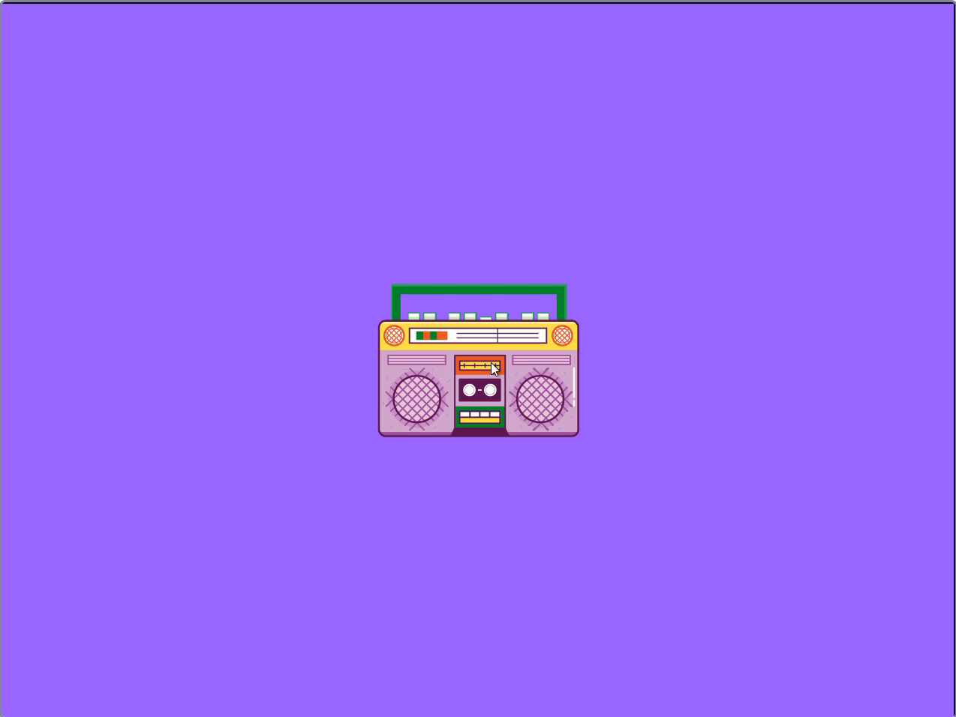

Slide 6
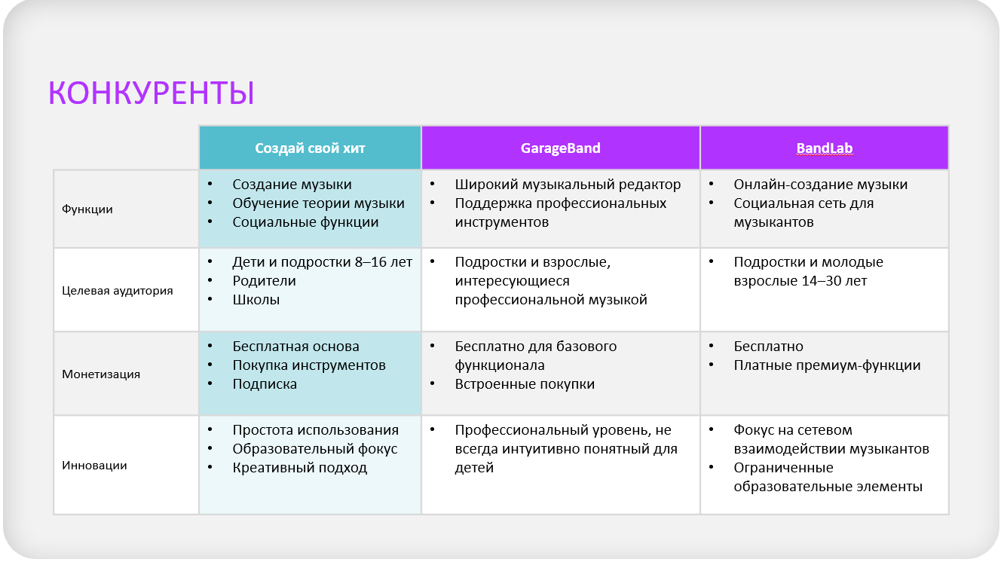

Slide 7
Рынок и потребители
Целевая аудитория:
- Дети и подростки 8-14 лет.
- Родители, заинтересованные в развитии музыкальных навыков.
- Школы и музыкальные кружки.
Объём рынка:
- Российский рынок образовательных приложений: 5 млрд рублей.
- Растёт на 20% ежегодно.
- В России 15 млн детей, потенциально заинтересованных в музыке.

Slide 8
Схема коммерциализации
Способы монетизации:
1. Покупка инструментов: новые звуки и инструменты.
2. Подписка: доступ к премиум-библиотекам и функциям.
Прогноз продаж:
- 1-й год: 15 000 активных пользователей.
- 2-й год: 50 000 активных пользователей.

Slide 9
Финансовые показатели
Прогноз чистой прибыли:
- 1-й год: 300 000 рублей.
- 2-й год: 700 000 рублей.

Slide 10
Спасибо за внимание!

